Slide 1
User Experience
Practical Exercises and Theory
Jun.-Prof. Dr. Brigitte Mathiak

Slide 2
Last week: Psychologie
Menschen ticken anders als man denkt
Diese Woche: User-driven design über die Zeit
(EyeTracking muss leider ausfallen, vielleicht in 3 Wochen)

Slide 3
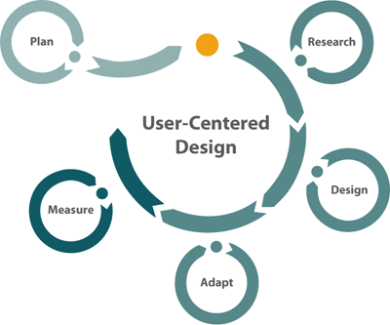
Wiederholung: User Centered Design
Ein iterativer Prozess
Research:
Reden mit dem Kunden
Was tun andere
Design
Paper Prototype
Wireframe/Clickdummies
Measure
Fokusgruppe
Task-based vs. Explorativ
sapdesignguild.org

Slide 4
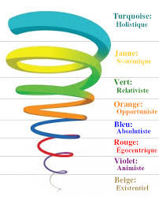
User-driven design over time
Produktionszyklen werden immer länger/arbeitsintensiver
Ich unterscheide drei Metaphasen:
Low-Res
Barn Door Shooting, grobe Fehler finden
High-Res
Abläufe verfeinern und optimieren, subtile Fehler und Bedienfallen finden
Post-Release
Nutzer beobachten und optimieren
Prototyp
Alpha
Beta
Release

Slide 5
Low-Res
Ziel ist es das Dinge funktionieren
Prototypen sind oft sehr primitiv (Paper Prototypes) und/oder unvollständig
Hoher Anteil an Qualitätssicherung (QA) / Bugs finden
Tasks zielen darauf ab Abläufe zu simulieren und um bekannte Schwächen herumzunavigieren
Explorative Tests testen ob die User Stories mit dem Nutzerverhalten übereinstimmen
Art der Nutzertests: Kleine Gruppen mit Abschlussinterview, Beobachtung des Verhaltens
Ergebnisse der Tests:
Was funktioniert, was nicht?
Überarbeitete User Stories (Was müsste nach der Nutzererwartung her funktionieren?)

Slide 6
High-Res
Ziel ist es das Dinge gut funktionieren
Prototypen sind oft schon am Produktionssystem angelehnt
Immer noch mittelhoher Anteil an Qualitätssicherung (QA) / Bugs finden
Tasks sind unschärfer formuliert, die Tester sollen selbst ihren Weg finden
Explorative Tests testen, ob die Funktionalitäten auch alle entdeckt werden
Immer mehr Funktionalität wird integriert
Art der Nutzertests: Komplexer als Low-Res, oft in Labors
Ziel der Nutzertests:
Vergleichbare Daten, mit denen u.a. Versionen miteinander verglichen werden können
Inkrementelle Verbesserungsvorschläge

Slide 7
Post-Release
Ziel ist es die Optimierung der Abläufe
Oft erst nach Inbetriebnahme
Eher geringer Anteil an Qualitätssicherung (QA) / Bugs finden
Art der Nutzertests: Nutzerfeedback, Loganalyse
Ziel der Nutzertests:
Was könnte man noch besser machen?
Vergleich zweier Varianten
Neue Features generieren und testen, ob sie etwas bringen

Slide 8
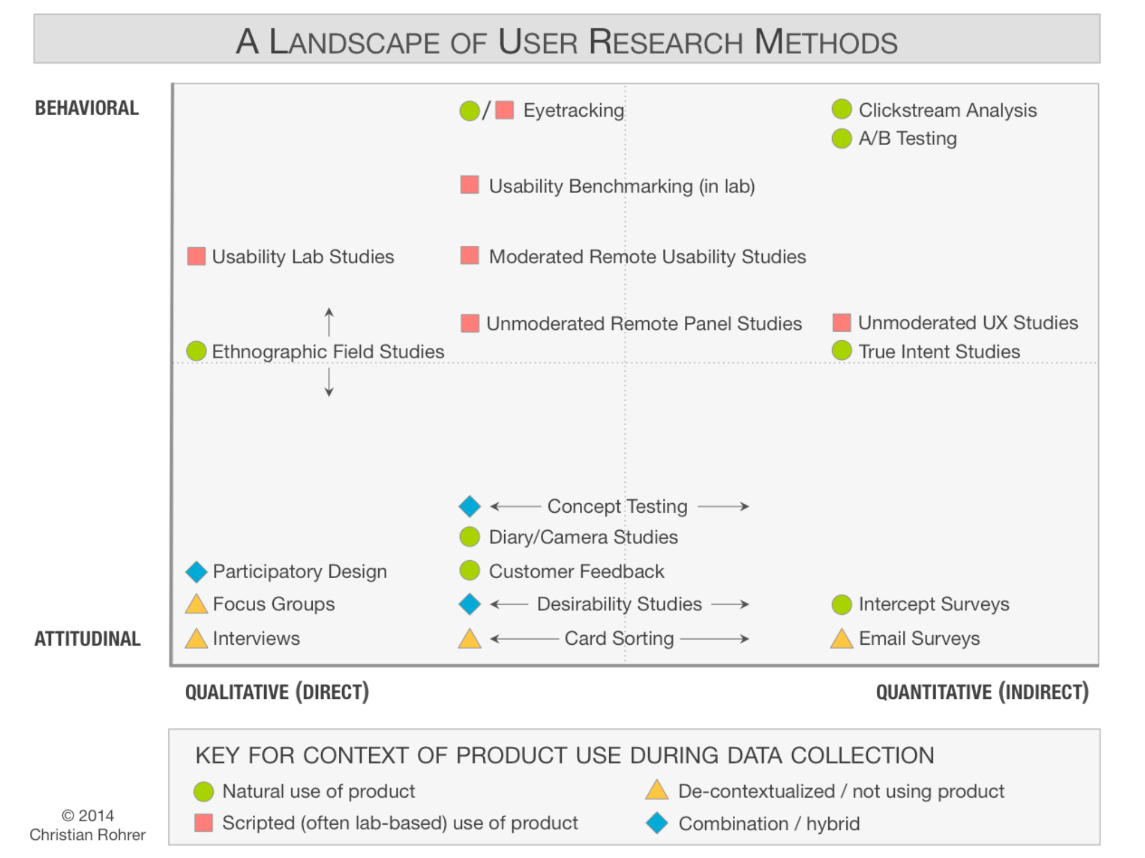
Landkarte der Methoden
Christian Roher https://www.nngroup.com/articles/which-ux-research-methods/
Observation
Interaction
Qualitative (direct)
Quantitative (indirect)

Slide 9
Die großen Fragen
In welchem Kontext (welche Farbe)
Beobachten oder Interagieren (Gucken oder Fragen)
Qualitativ oder Quantitativ

Slide 10
Beobachten oder Interagieren
Beobachten sagt uns nichts darüber, wie der Nutzer sich fühlt
Nutzer können aber nicht alles artikulieren, weil auch viel unbewusst abläuft
Interagieren ist einfacher, aber tückisch
Beobachten braucht Interpretation, die auch falsch sein kann
Interagieren skaliert ganz schlecht
Beobachten kann gerade bei
Fazit: Man braucht beides für ein ausgeglichenes Bild

Slide 11
Beobachten oder Interagieren
Beobachten sagt uns nichts darüber, wie der Nutzer sich fühlt
Nutzer können aber nicht alles artikulieren, weil auch viel unbewusst abläuft
Interagieren ist einfacher, aber tückisch
Beobachten braucht Interpretation, die auch falsch sein kann
Interagieren skaliert ganz schlecht
Beobachten kann gerade bei
Fazit: Man braucht beides für ein ausgeglichenes Bild

